Slide 2
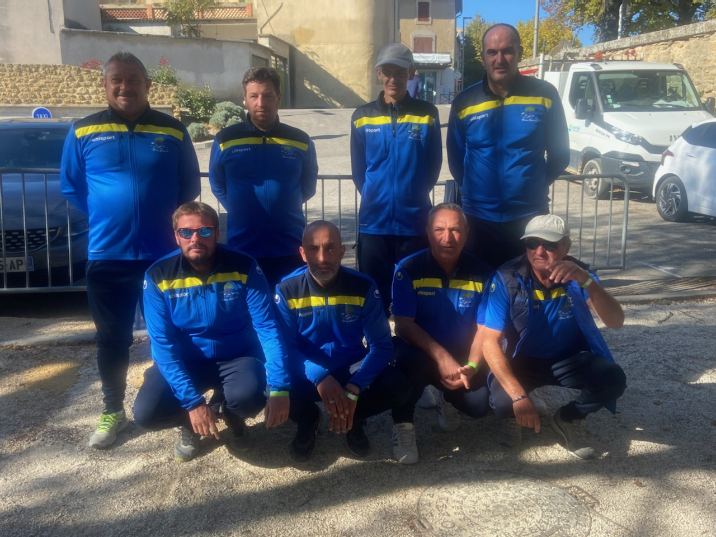
Champions de la
Drôme cinquième
Division CDC,
accèdent à la
quatrième division
En haut de gauche à droite: BARNIER Guillaume, MOUTARD Cédric, CHAUVAL Vivian,
LIENARD Jérôme, En bas: GOZE Edwin, MOUASSIA David, ALAIZE Jean-Yves, RICOU Gérard

